Slide 1
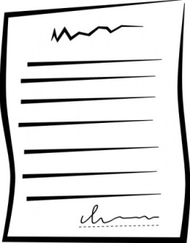
App-Nutzerverläufe statt Surveys? Eine Machbarkeitsstudie!
Deutschland | USA
Meldebögen | Surveys
Unsere Lösung:
App-Nutzung
Notes:
2. Abschnitt zusammen
Keine Melderegister für Erwerbsstatus in den USA
Erhebungen sind teuer und zeitaufwendig
Anfallende Daten im Tagesverlauf nutzen
Bestimmte Apps werden während der Arbeit (nicht) genutzt, davor/danach umso mehr
Muster können genutzt werden, um Erwerbsstatus abzuschätzen
Ergebnis:

Slide 2
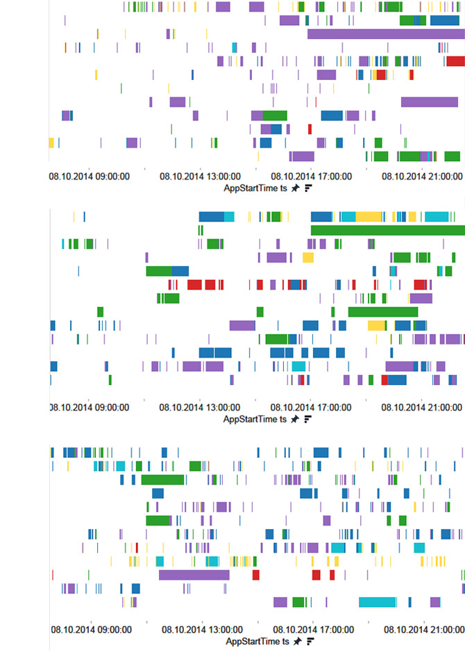
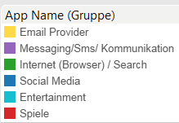
App-Nutzung –
Unsere Erwartungen
Full-Time Employed
→ App- Nutzung ab 17 Uhr
Part-Time Employed
→ App- Nutzung ab 12 Uhr
Looking for a Job
→ App- Nutzung durchgängig

Slide 3
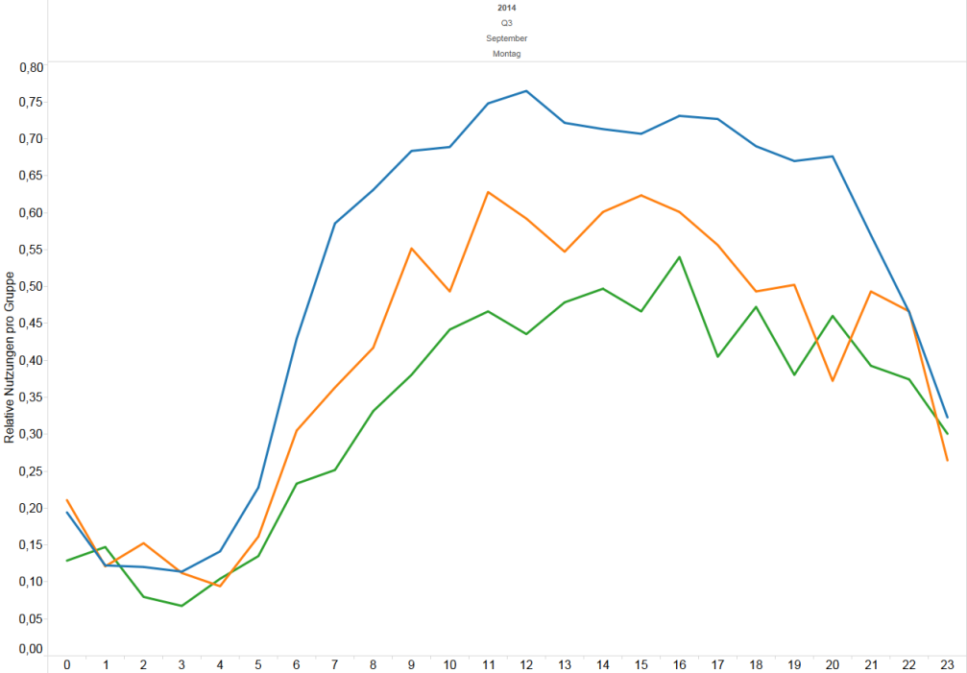
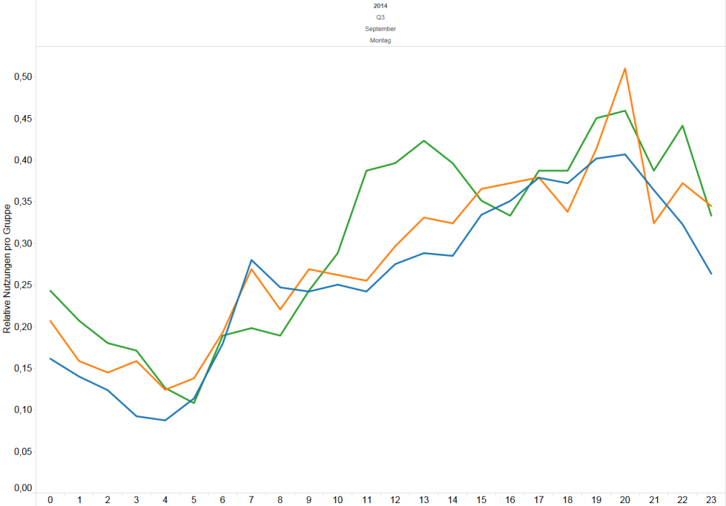
Relative App-Nutzung im Tagesverlauf nach Beschäftigungsstatus
Email
Entertainment
Durchschnitt der Montage im September 2014

